Slide 1
LES TÂCHES MÉNAGÈRES

Slide 2
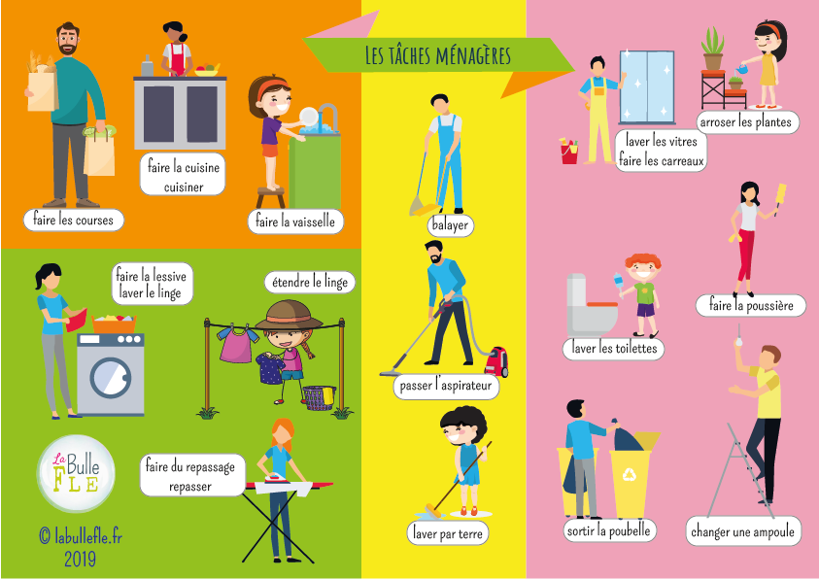

Slide 3
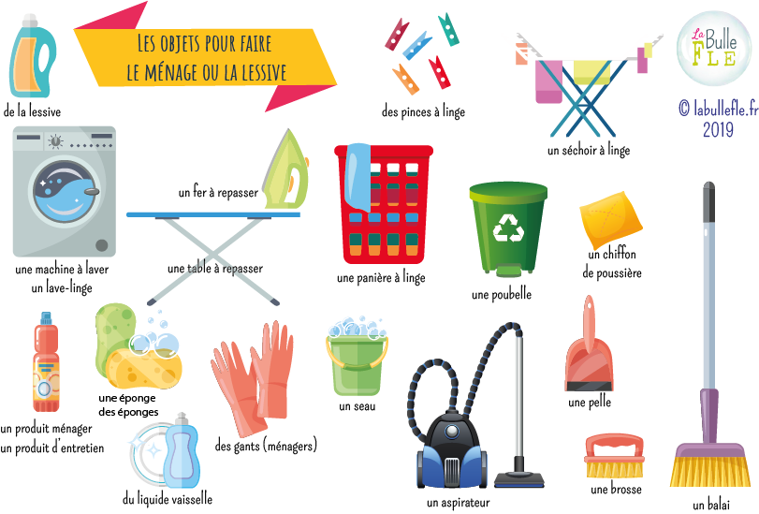

Slide 4
